Slide 1
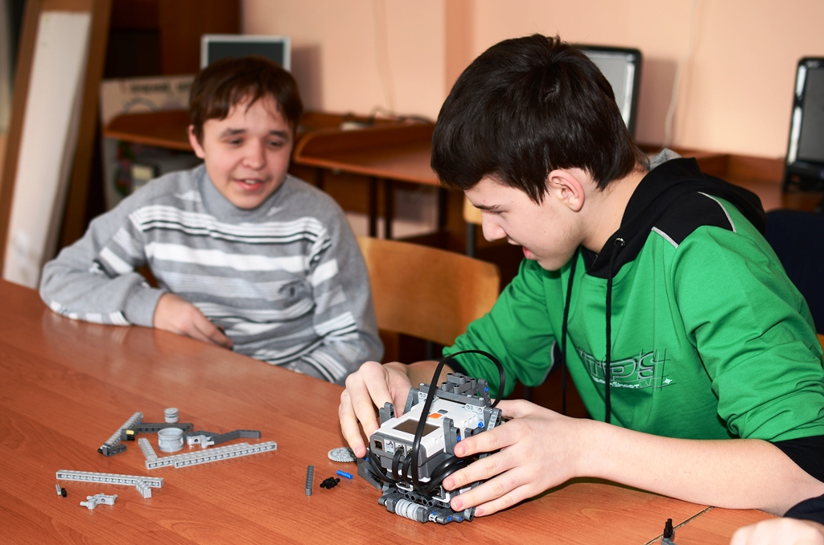
Кружок «Кибердом»
Автор: Павлов Андрей Валерьевич, учитель информатики МБОУ «СОШ №11 имени Героя Советского Союза Ивана Андреевича Кабалина»

Slide 2
Цели и задачи КРУЖКА
Цели:
Развитие у учащихся логического мышления, инициативы, активности, самостоятельности в изучении физических явлений и математических процессов.
Активное включение в процесс самообразования и саморазвития. Обучение методам и приемам научного исследования и конструирования.
Использование данной программы, позволяет решать следующие задачи.
Задачи:
Повышение уровня знаний и эрудиции в интересующих областях науки физике, математике и робототехнике;
Активное включение учащихся школы в процесс самообразования и саморазвития;
Привитие вкуса к поисково-исследовательской деятельности;
Формирование исследовательских умений, практических навыков конструирования;
Выявление наиболее одарённых учащихся в области конструирования.

Slide 3
Тематическое поурочное планирование кружка Робототехники (17 часов)
№ | ТЕМА
1 | Роботы. Сборочный конвейер. Робототехника и её законы.
2 | Искусственный интеллект. Проект «Первые исследования»
3 | Эмоциональный робот. Проект «Встреча». Конкурентная разведка. Проект «Разминирование».
4 | Имитация. Роботы симуляторы. Свойства алгоритма. Проект «Выпускник»
5 | Звуковые имитации. Проект «Послание». Космические исследования. Проект «Первый спутник».
6 | Концепт-кары. Кольцевые автогонки. Проблема парковки в мегаполисе. Проект «Парковка»
7 | Сервопривод. Тахометр. Проект «Тахометр».
8 | Модели и моделирование. Цифровой дизайнер. 3D модель.
9 | Вложенные циклы. Вспомогательные алгоритмы. Проект «Правильный тахометр»
10 | Многоугольники и пропорции.
11 | Органы чувств робота. Датчик звука. Проект «Инстинкт самосохранения».

Slide 4
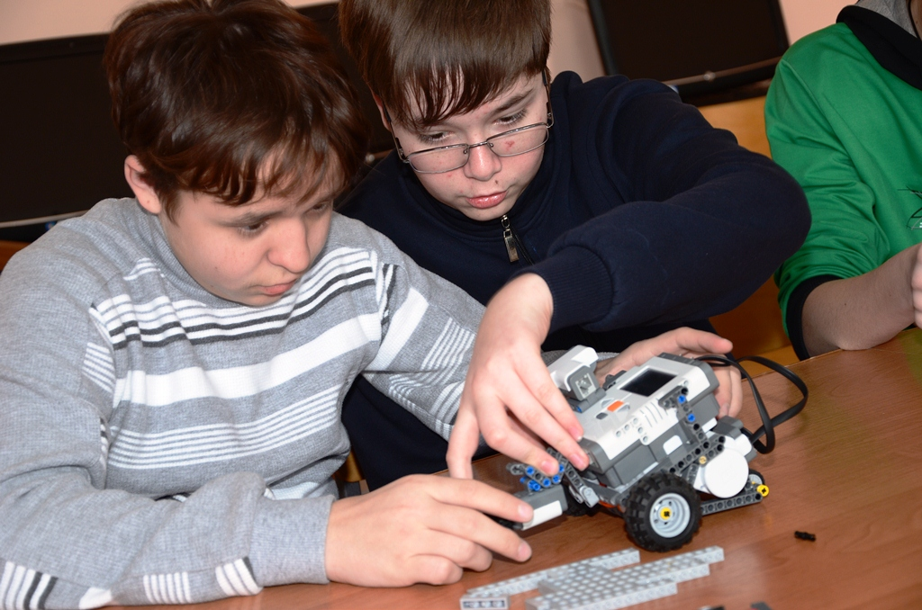
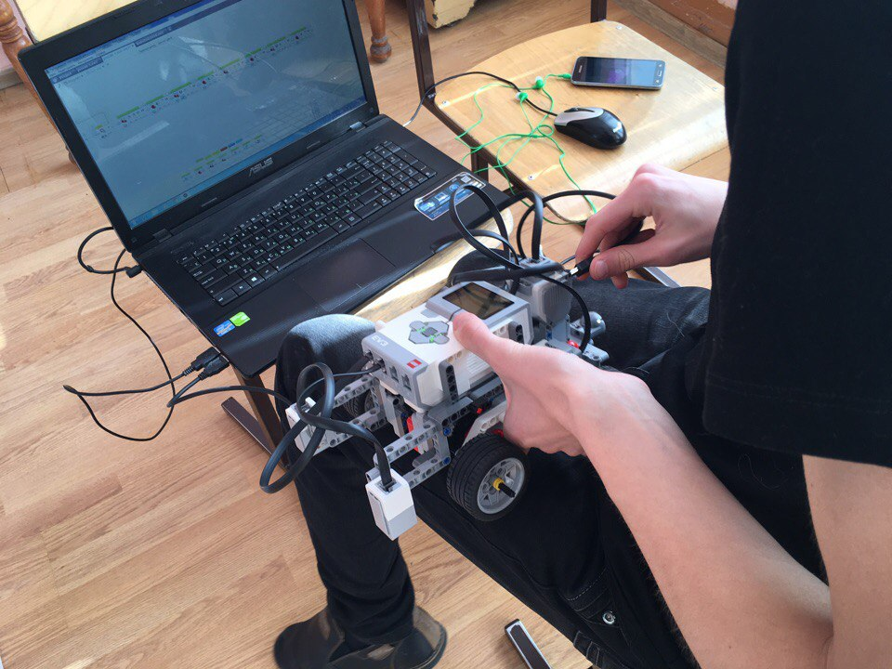
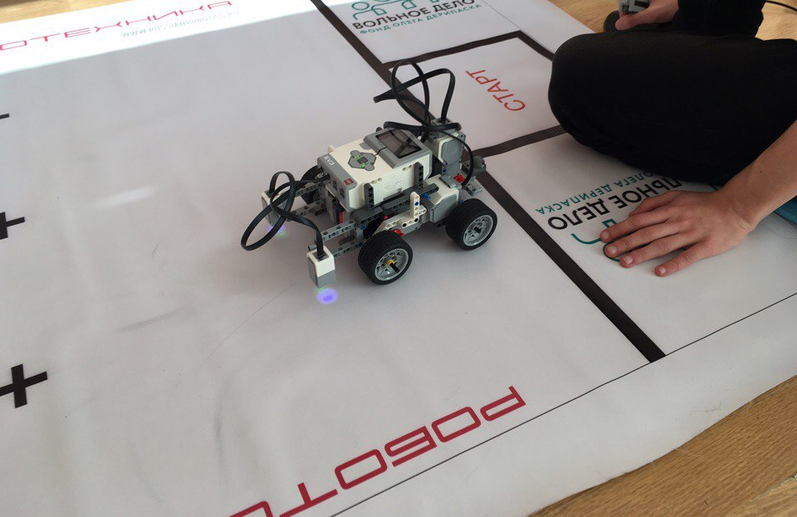
На занятиях в профильном кружке робототехники ребята изучают дополнительные возможности роботов на основе конструкторов lego mindstorms NXT и EV3

Slide 5
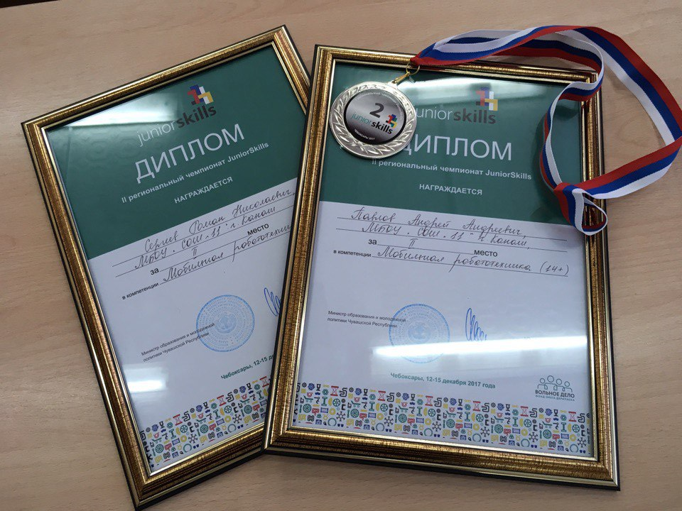
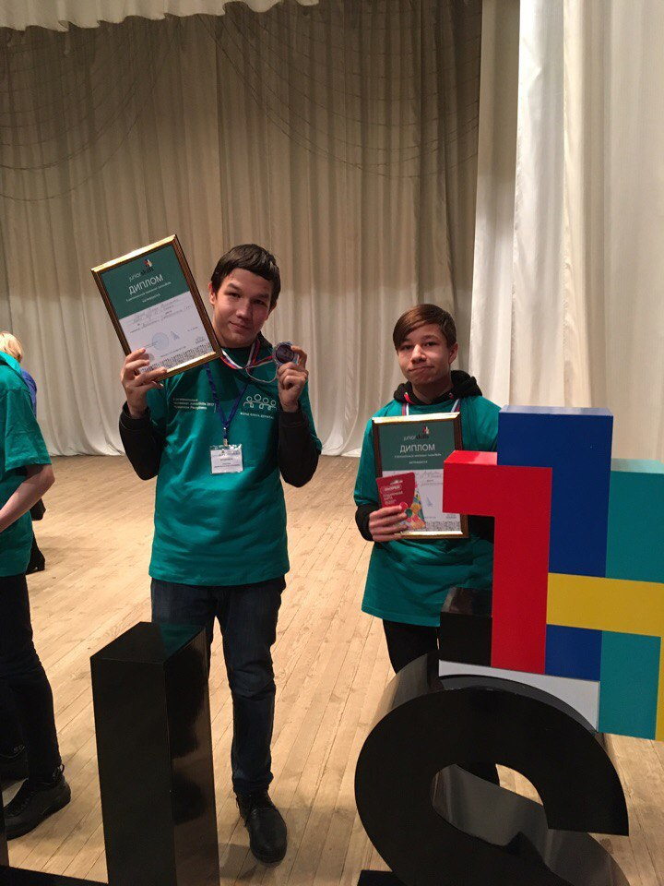
II МЕСТО НА ЧЕМПИОНАТЕ JUNIORSKILLS ПО КОМПЕТЕНЦИИ «МОБИЛЬНАЯ РОБОТОТЕХНИКА», 2017 ГОД

Slide 6
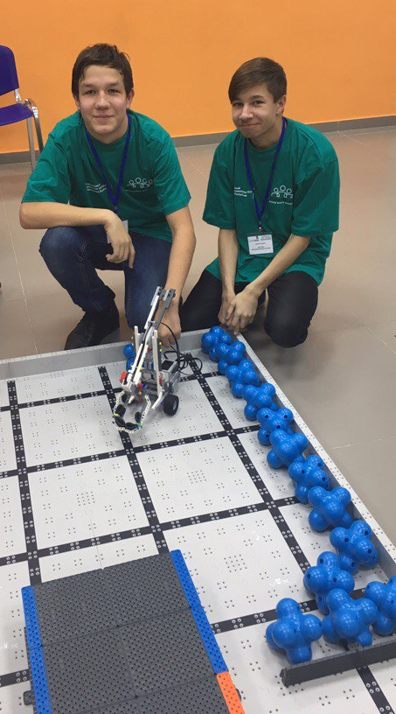
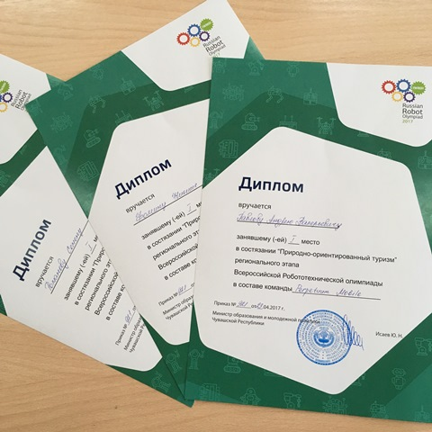
Команда школы № 11, в составе Романова Семена и Фомина Никиты заняли 1 место на республиканском этапе Всероссийской Робототехнической олимпиады – 2017, в состязании «Природно-ориентированный туризм»

Slide 7
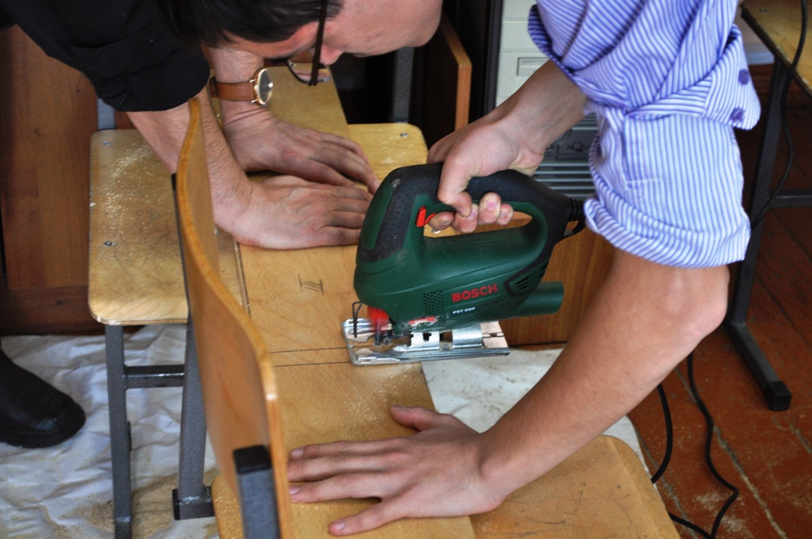
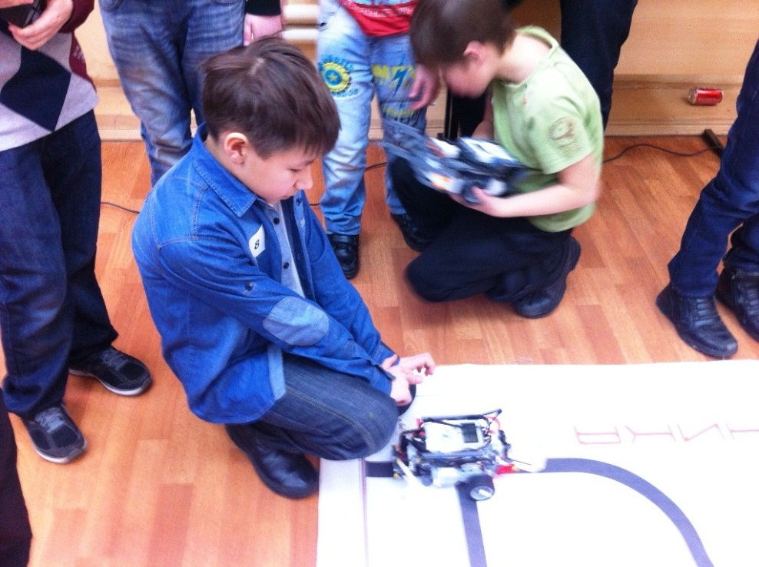
ПОДГОТОВКА НОВОГО ПОЛИГОНА ДЛЯ СОРЕВНОВАНИЙ
Среди форм организации учебных занятий в данном курсе выделяются
практикум;
урок-консультация;
урок ролевая игра;
урок-соревнование;
выставка;
урок проверки и коррекции знаний и умений.

Slide 8
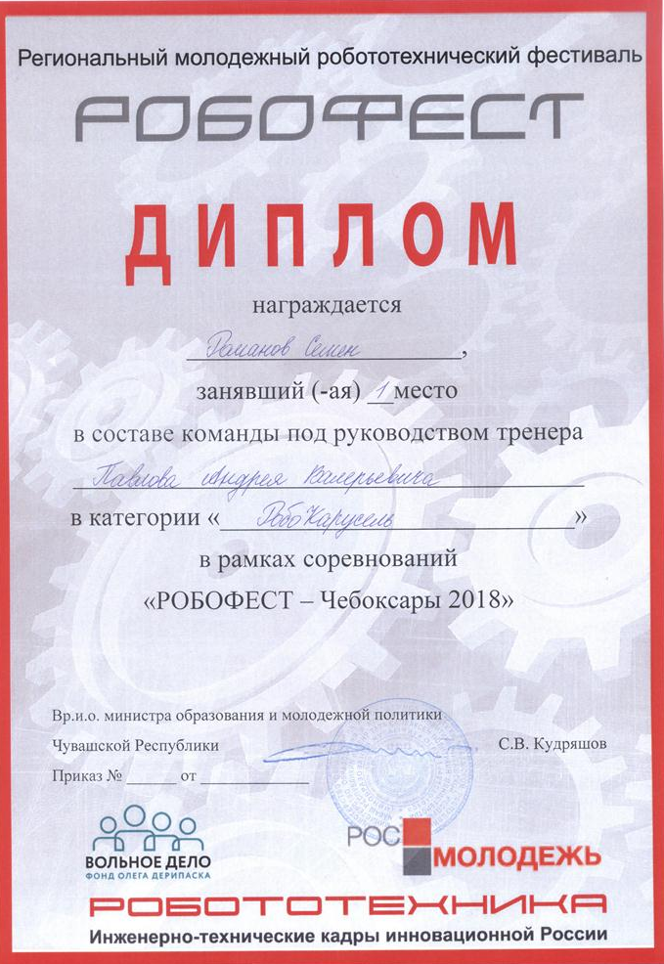
Обучающиеся школы № 11 заняли 1 место в региональном этапе Всероссийского робототехнического фестиваля «РобоФест-2018». В марте 2018 года они примут участие в практическом туре заключительного этапа, который пройдёт в Москве.

